Slide 1
Conhecendo e utilizando os sistemas eletrônicos:
CadSUAS, RMA, Prontuário Eletrônico Simplificado,
CadÚnico/CECAD e SICON
Oficina de capacitação de multiplicadores para implantação e utilização do Prontuário SUAS
Hugo Nunes
Coordenação Geral dos Serviços de Vigilância Socioassistencial- Assessor Técnico
Departamento de Gestão do SUAS
Secretaria Nacional de Assistência Social -MDS

Slide 2
CadSUAS/ SAA
O CadSUAS é o sistema de cadastro do SUAS, que comporta todas as informações
relativas à prefeituras, órgão gestor, fundo e conselho municipal e entidades que
prestam serviços socioassistenciais.

Slide 3
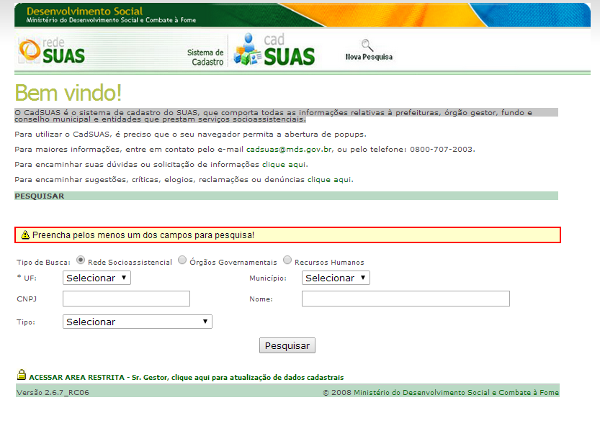
Cadastro Nacional do SUAS - CADSUAS
aplicacoes.mds.gov.br/cadsuas/pesquisarConsultaExterna.html
O CadSUAS é o sistema de cadastro do SUAS, que comporta todas as informações
relativas à prefeituras, órgão gestor, fundo e conselho municipal e entidades que
prestam serviços socioassistenciais.

Slide 4
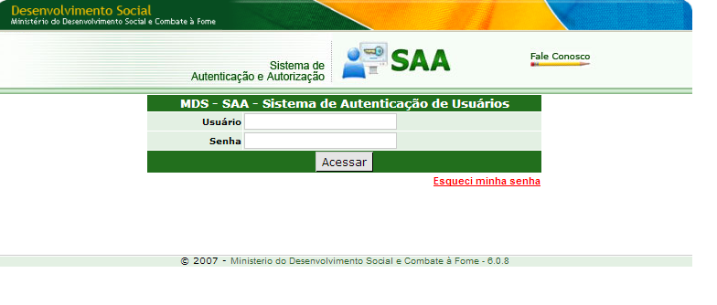
Sistema de Autenticação e Autorização - SAA
aplicacoes.mds.gov.br/saa-web/
O SAA é responsável pela gestão do acesso a Rede SUAS e de outros aplicativos que vierem a ser alocados sob o seu gerenciamento.
O modelo é descentralizado, cabendo aos gestores estaduais, municipais e do Distrito Federal o cadastro de usuários, os quais receberão login e senha individualizados para acesso aos sistemas e de acordo com o perfil selecionado pelo gestor.

Slide 5
Registro Mensal de Atendimentos - RMA
CRAS, CREAS e CENTRO POP
Registro Mensal de Atendimentos Agregado - formulário 1
Registro Individualizado de Famílias - formulário 2

Slide 6
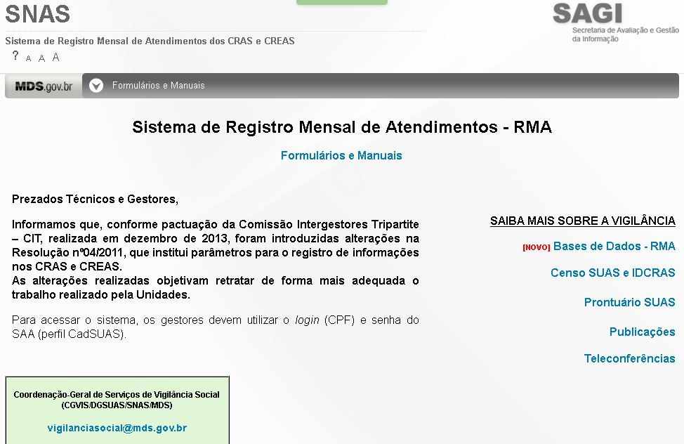
TELA DE ENTRADA
aplicacoes.mds.gov.br/sagi/atendimento

Slide 7
RMA (formulário 1) - Registro Mensal de Atendimentos Agregado
CRAS
PAIF,
Atendimentos Individualizados
Atendimentos Coletivos
CREAS
PAEFI
Situacoes de Violencia e Violação de Direitos
Medidas Socio-educativas
Serviço de Abordagem Social
CENTRO POP
Servico Especializado de Atendimento População de Rua
Serviço de Abordagem Social

Slide 8
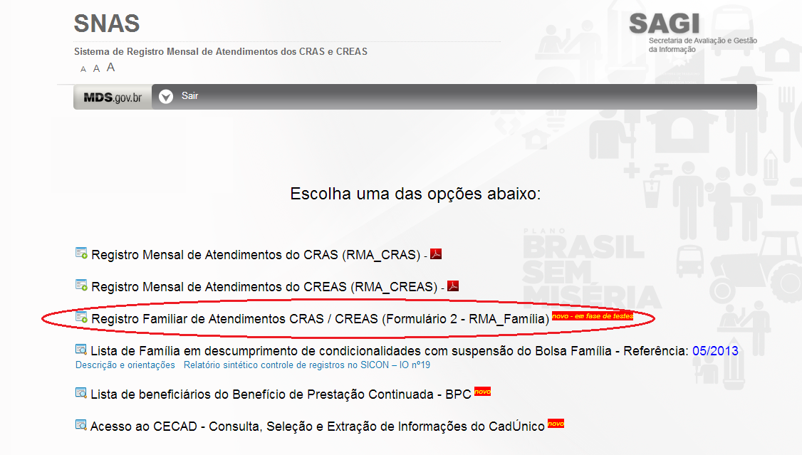
Registro Individualizado de Famílias (formulário 2)
TELA 1 - SELEÇÃO DOS FORMULÁRIOS OU LISTAS

Slide 9
Prontuário Eletrônico Simplificado
RMA – Formulário 2

Slide 10
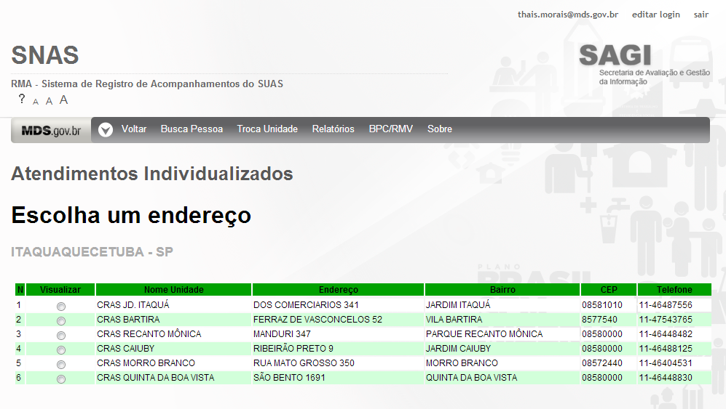
TELA 2 – SELEÇÃO DO CRAS OU CREAS

Slide 11
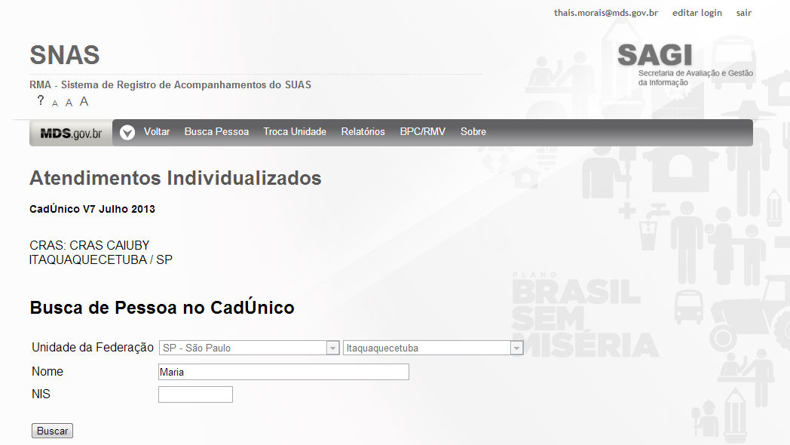
TELA 3 – BUSCA DE PESSOAS

Slide 12
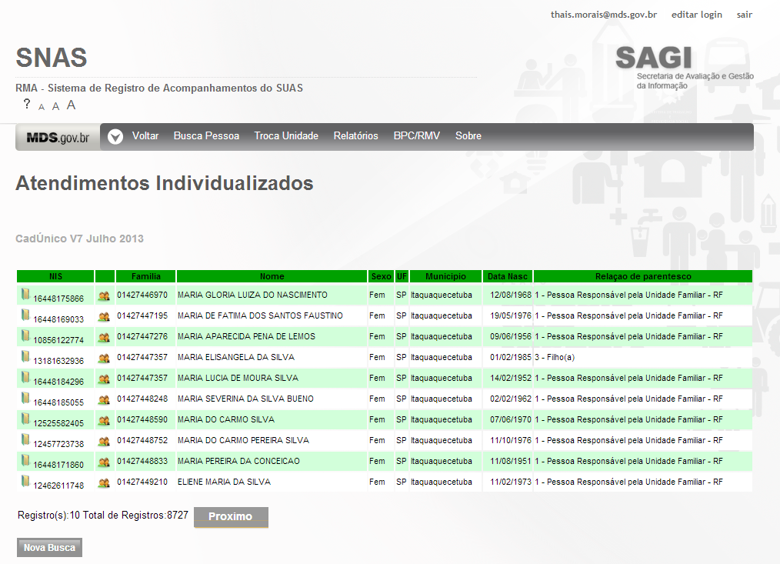
TELA 4 – LISTA DE PESSOAS DO MUNICÍPIO QUE POSSUEM O NOME PROCURADO
A busca apenas pelo primeiro nome irá mostrar somente as pessoas residentes no município, porém, com o NIS ou o nome completo é possível localizar o cadastro de qualquer pessoa (mesmo que resida em outro estado ou município)

Slide 13
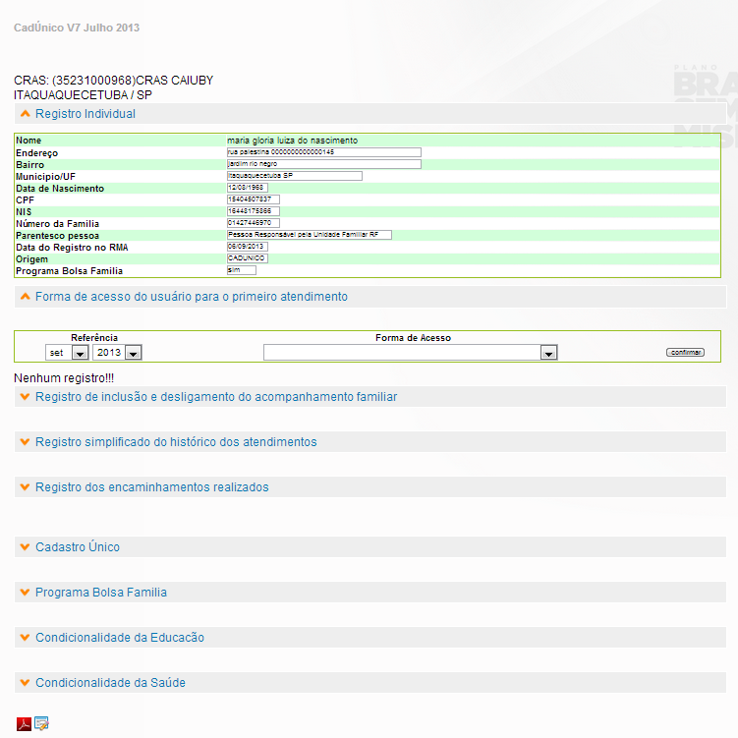
TELA 5 – FORMULÁRIO PARA PREENCHIMENTO

Slide 14
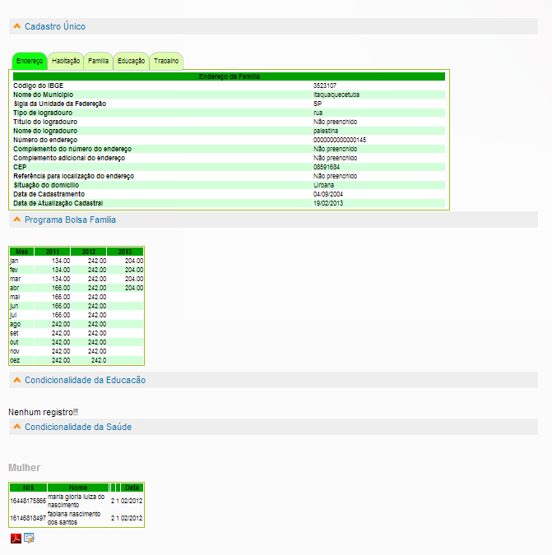
TELA 6 – INFORMAÇÕES DO CADÚNICO E DO PROGRAMA BOLSA FAMÍLIA QUE ESTÃO DISPONÍVEIS NO FORMULÁRIO

Slide 15
CADúnico/ CECAD

Slide 16
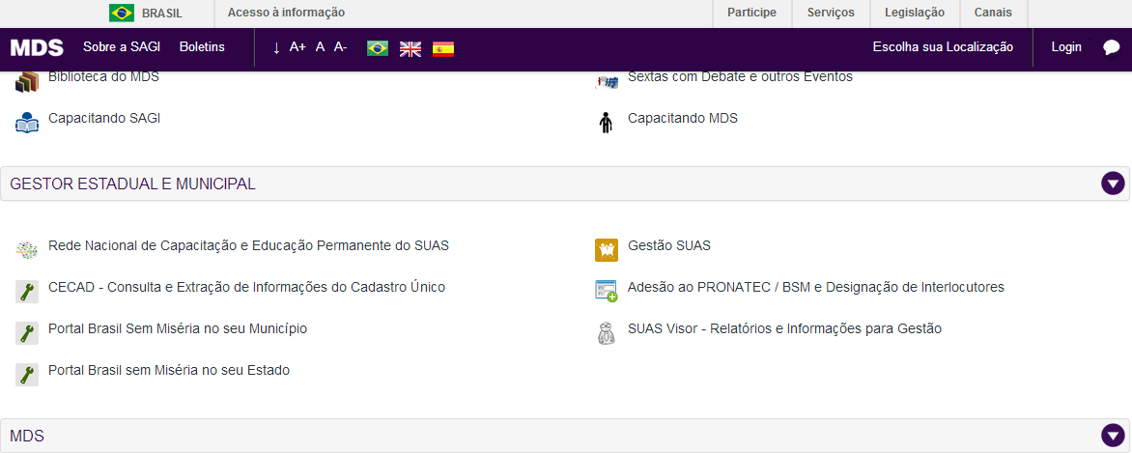
Consulta e Extração de Informações do CadÚnico - CECAD
Endereço: aplicacoes.mds.gov.br/sagi/portal

Slide 17
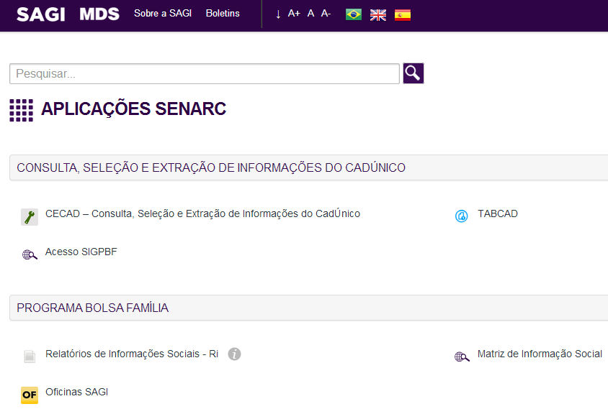
PORTAL SAGI

Slide 18
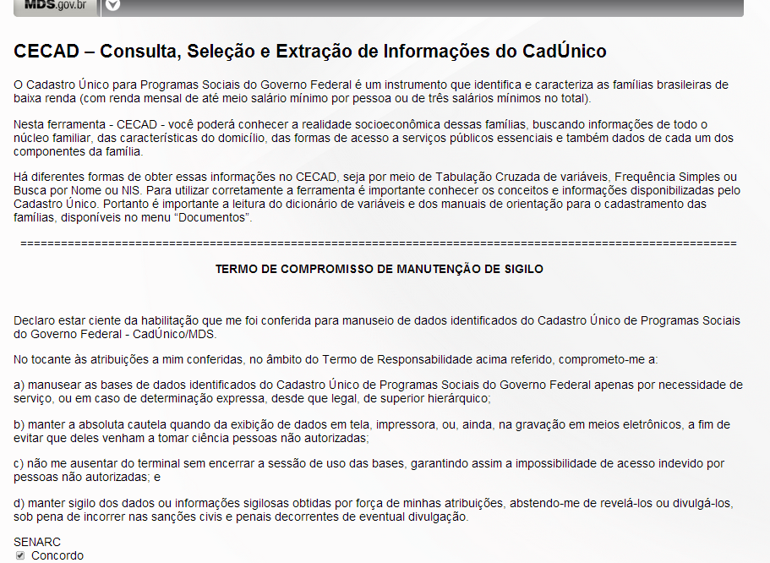
TERMO DE COMPROMISSO

Slide 19
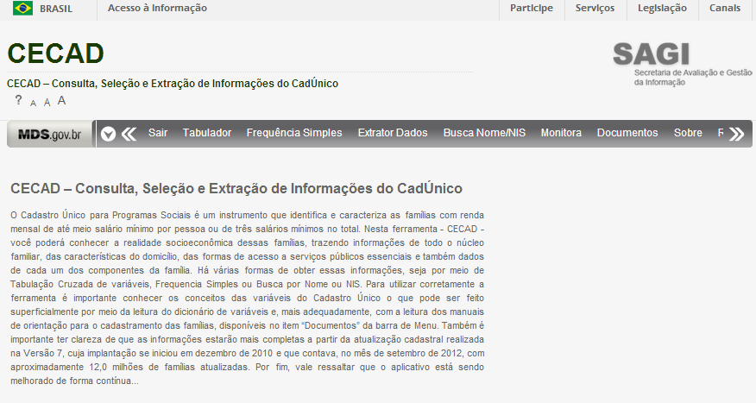
TELA INICIAL

Slide 20
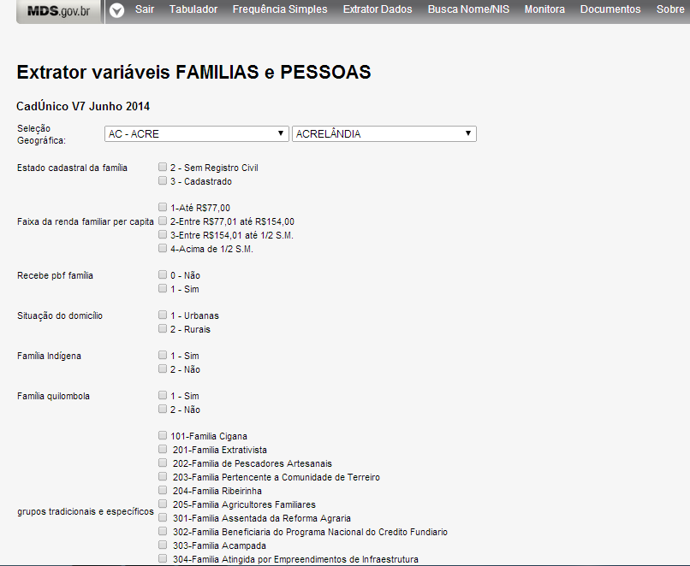
EXTRATOR DE DADOS

Slide 21
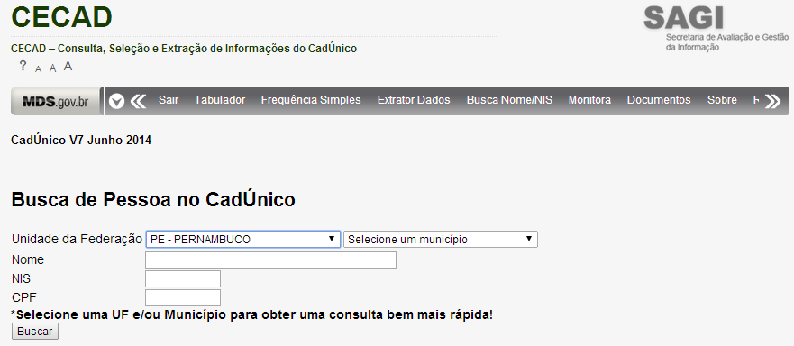
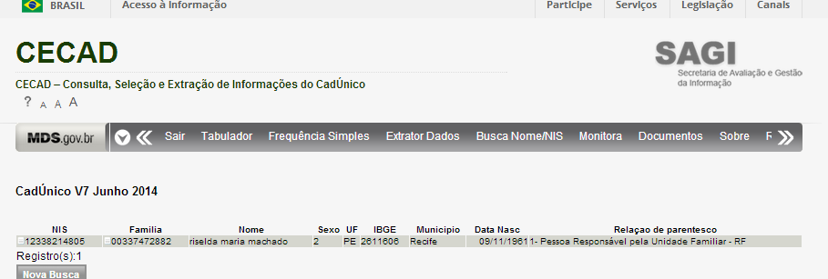
BUSCA POR NOME/ NIS

Slide 22
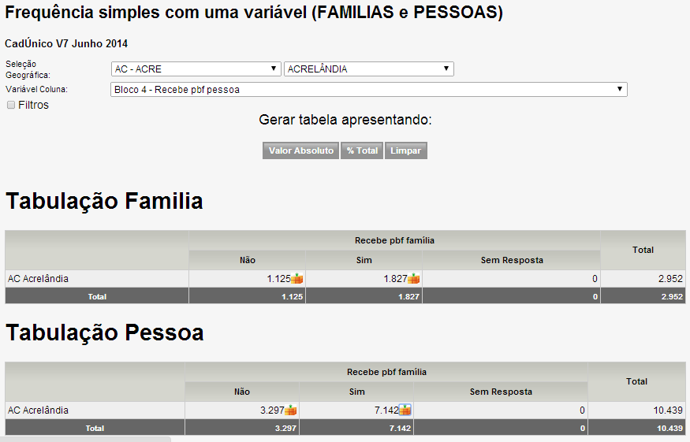
Frequência com uma variável

Slide 23
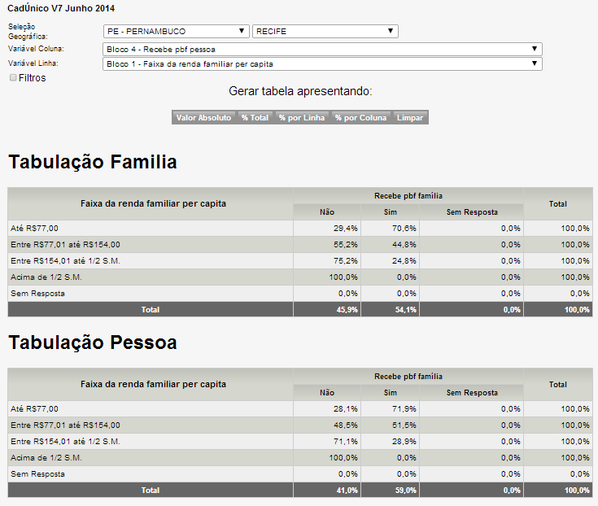
Tabulador com duas variáveis

Slide 24
Sistema de Gestão de Condicionalidades
SICON

Slide 25
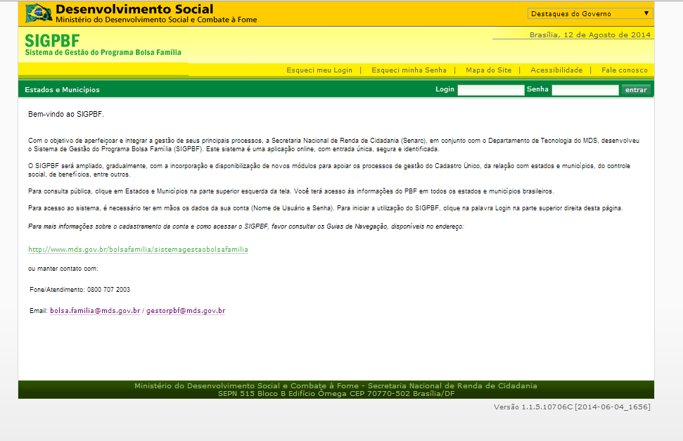
Sistema de Gestão de Condicionalidades - SICON
TELA INICIAL
http://www.mds.gov.br/mds-sigpbf-web/

Slide 26
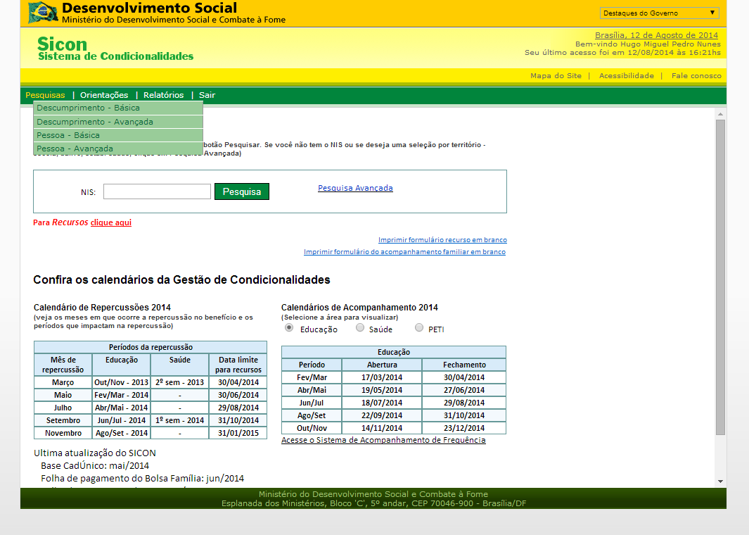
TELA 1 - PESQUISA PESSOA / BÁSICA

Slide 27
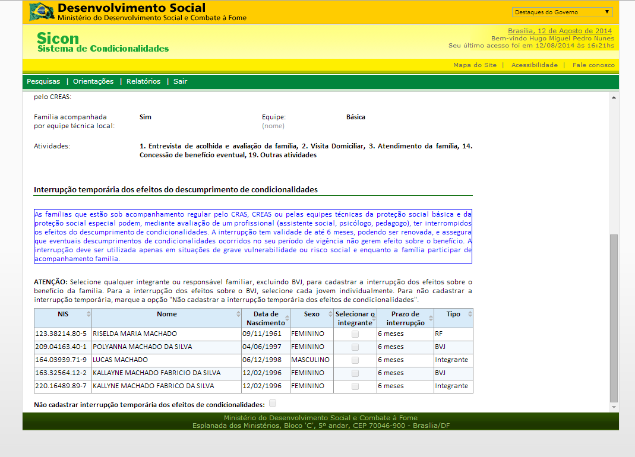
TELA 2 – ACOMPANHAMENTO FAMILIAR / INTERRUPÇÃO DOS EFEITOS

